Slide 1
Energiebesparing maatschappelijk vastgoed
20 september 2018
Ingrid de Moel
www.bouwstenen.nl

Slide 2
Veel maatschappelijk vastgoed
Meer dan winkels en kantoren bij elkaar
@BouwstenenvS
Notes:
Rondje kennismaking door Ingrid

Slide 3
Bouwstenen voor Sociaal
Platform voor maatschappelijke voorzieningen en vastgoed
120 partners; Bottom-up
voornamelijk gemeenten
scholen, corporaties en provincies
bedrijven
Gezamenlijke agenda
o.a. verduurzaming
@BouwstenenvS
Notes:
Wat doet Bouwstenen

Slide 4
Gericht op professionalisering
Kennisuitwisseling
Netwerken beleid & vastgoed, onderwijs, sport, zorg, hoofden vastgoed, vastgoed-management, juristen, financiële experts, verduurzamers, enz.
Digitaal via mail, app en LinkedIn groep van Bouwstenen
Kennisontwikkeling
beleidsmatig; o.a. verduurzaming
bedrijfsmatig; o.a. informatiemanagement
Kennisdeling
social media
nieuwsbrieven
vakblad en publicaties
@BouwstenenvS
Notes:
Wat doet Bouwstenen

Slide 5
Lopende enquete onder gemeenten
Gemeenten | Aantal NL | Aantal enquête
< 50.000 | 300 | 50
50.000-100.000 | 49 | 19
>100.000 | 31 | 15
Totaal | 380 | 84
Deelname tot nog toe
Herkenbaar?

Slide 6
Energie en klimaatbeleid
Hoge verwachtingen
Meer dan de helft van de scholen verwacht dat scholen in 2040 energieneutraal zijn en dat gemeenten hen daarbij helpen.
Meeste gemeenten willen in 2030-2050 energie, klimaat en/of energieneutraal zijn en enkelen in 2020
Hoge ambities
Gemeenten | ja
Voorbeeldpanden | 43 %
Voorbeeldrol | 56 %
Vertaling naar eigen vastgoed | 49 %
Inzet op duurzame scholen | 35 %
Zoekt opschaling | 24%
Vastgoed-warmtenetten | 7 %
Voorbeeldrol
Notes:
Welke conclusie?

Slide 7
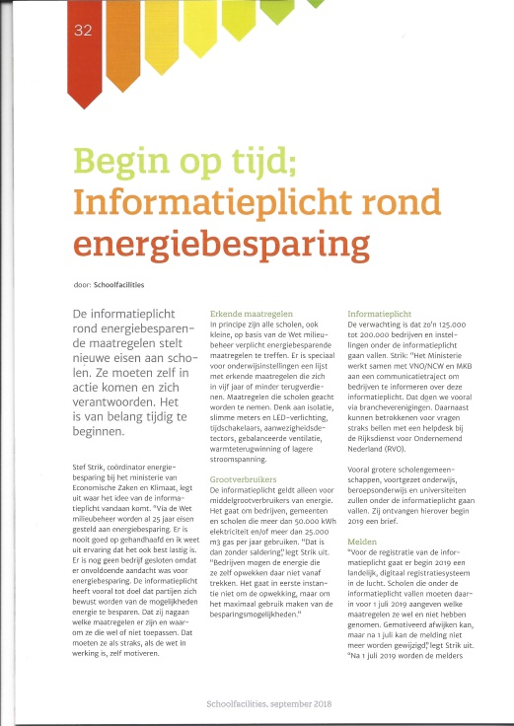
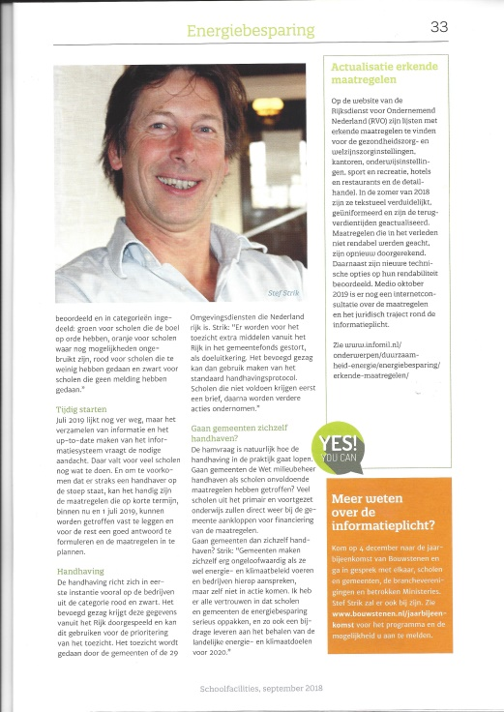
Wettelijke verplichtingen
Energiebesparingsplicht ikv Wet milieubeheer
Labelplicht (wordt uitgebreid naar C of A)
Binnenkort: informatieplicht of maatregelen die zich in vijf jaar of minder terugverdienen wel of niet genomen zijn.
Druk van boven
@BouwstenenvS
Notes:
Voldoen aan labelverplichting
Kunnen ze voldoen aan infoplicht

Slide 8
Gemeentelijk vastgoed(beleid)
Portefeuille (objecten)
Portefeuille (m2 BVO)
Insteek Rijk is sectoraal (maatregelen en routekaarten voor scholen en sport)
en gericht op maatregelen
Gemeenten willen meer integrale prestatiegerichte benadering
blijkt uit bijeenkomsten 30/5, 12/9, 14/9
Scholen willen goede afstemming tussen IHP en DMJOP blijkt uit bijeenkomst 13/9
Sport (gemeenten) wil ook integrale benadering blijkt uit bijeenkomst 5/9

Slide 9
Zicht op gemeentelijk vastgoed
Technische kwaliteit portefeuille (NEN 2767)
Energielabel onbekend
20 % bij kleine gemeenten
40 % bij middelgrote gemeenten
60 % bij grote gemeenten
Notes:
Hoe bij scholen?

Slide 10
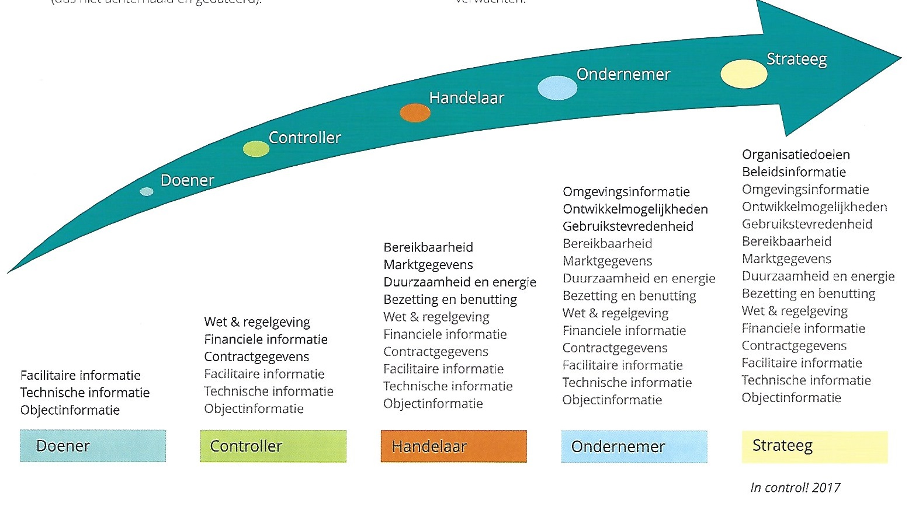
Sturingsinformatie bij gemeenten
scholen | 35 | 30 | 20 | 10 | 20
overig | 60 | 55 | 45 | 20 | 30
Notes:
Hoe bij scholen?

Slide 11
Duurzame maatregelen getroffen
Dakisolatie
Glasisolatie
Slimme meters
Gevelisolatie
LED verlichting
Zonnepanelen
Tijdschakelklokken
Lagere stroomspanning
Aanwezigheidsdetectie
Gebalanceerde ventilatie
Warmte terugwinning

Slide 12
Organisatie van het vastgoed

Slide 13
Personele capaciteit
Notes:
Zie ook de referentiegetallen in in control
Wat zegt dit?

Slide 14
Beoordeling capaciteit
Notes:
Welke conclusie?

Slide 15
Benodigde informatie
Objectgegevens (soort en M² BVO)
Gebruik gebouw
Label (klasse, datum, geldig tot)
Energiebehoefte
Energiegebruik (gas, olie, electra, warmte)
Getroffen maatregelen (Wm)
Energieopwekking
Materiaalgebruik
CO2 footprint
@BouwstenenvS

Slide 16
Gebruik informatiesytemen
 | Gemeenten | Scholen
Geen | 3 % | ?
Alleen excel | 32 % | ?
Een systeem | 39 % | ?
Meer dan een systeem | 26% | ?
 | 100 %
@BouwstenenvS

Slide 17
Gebruikerservaring info-systemen
@BouwstenenvS

Slide 18
Wat doen
Meedoen met de enquête vastgoedmanagement
Delen gebruikerservaring info-systemen
Meedoen met netwerken (kennisuitwisseling) en partner worden (beter vooruit)
Punten inbrengen voor de agenda 2019 (mogelijkheden samen op te trekken)
????
@BouwstenenvS

Slide 19
Conclusie: een mooi slotwoord
Blijf op de hoogte via onze nieuwsbrief.
Doe mee met netwerk, onderzoek, LinkedIn groep en input voor vakblad en website.
Graag tot ziens op 4 december 2018, jaarbijeenkomst
WTC Rotterdam.
Bedankt
@BouwstenenvS

